Slide 1
DEKRET O HEROICITĚ CTNOSTÍ
CTIHODNÉ SLUŽEBNICE BOŽÍ
MATKY VOJTĚCHY HASMANDOVÉ

Slide 2
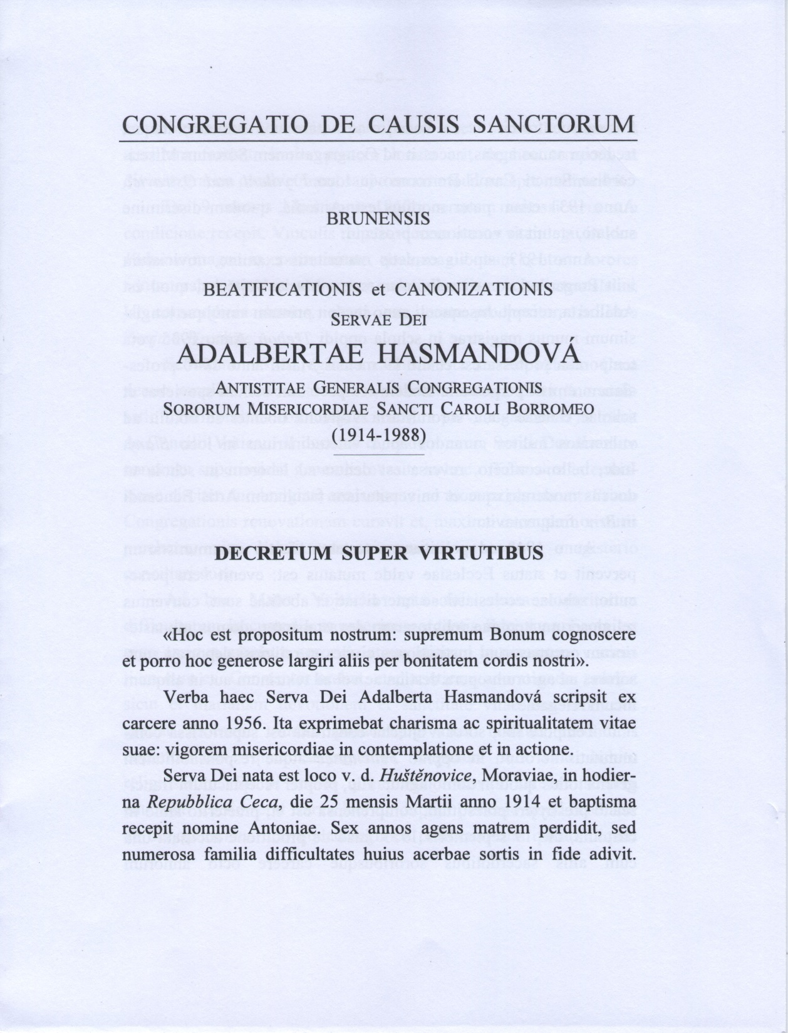

Slide 3
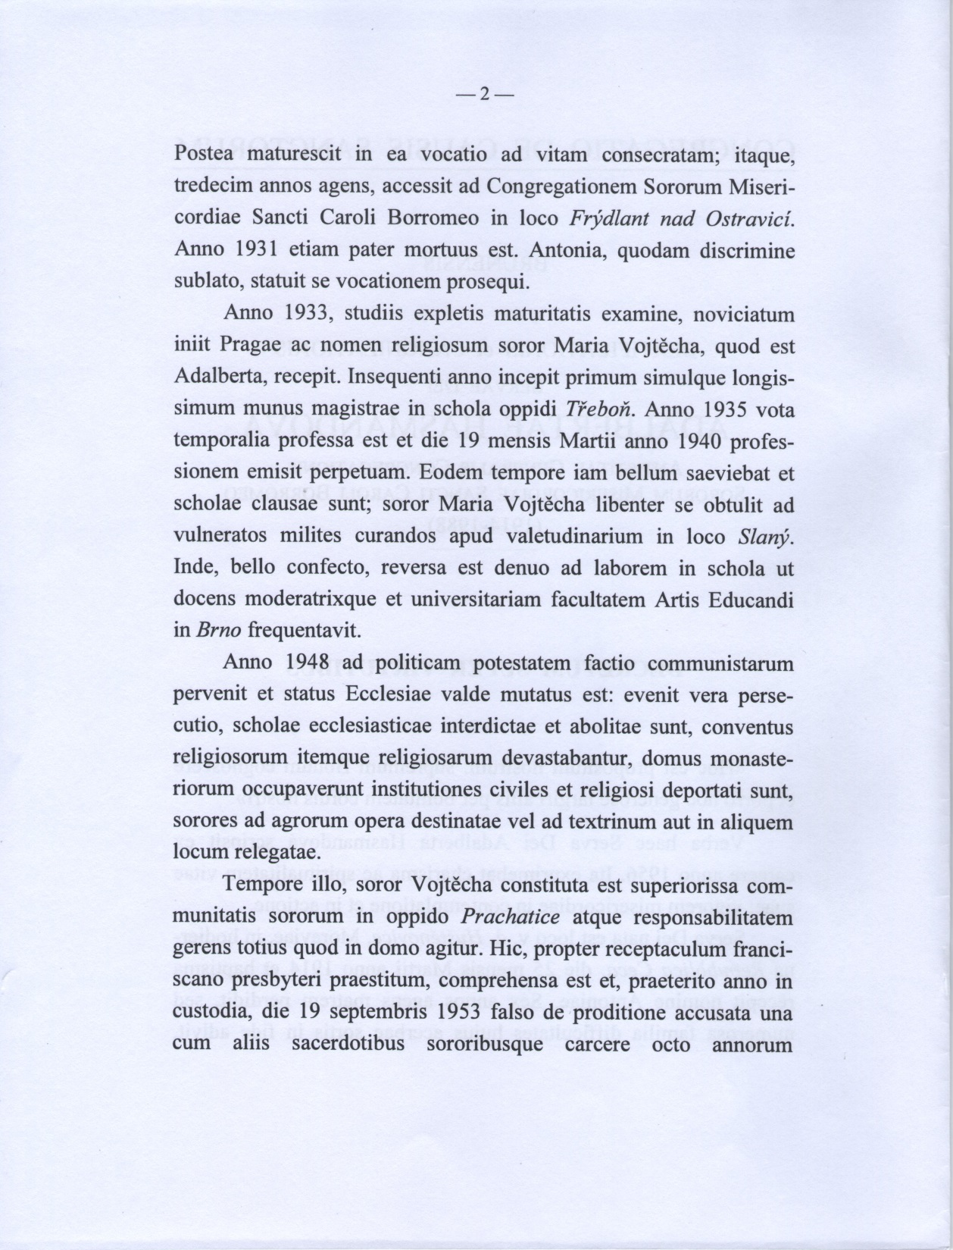

Slide 4
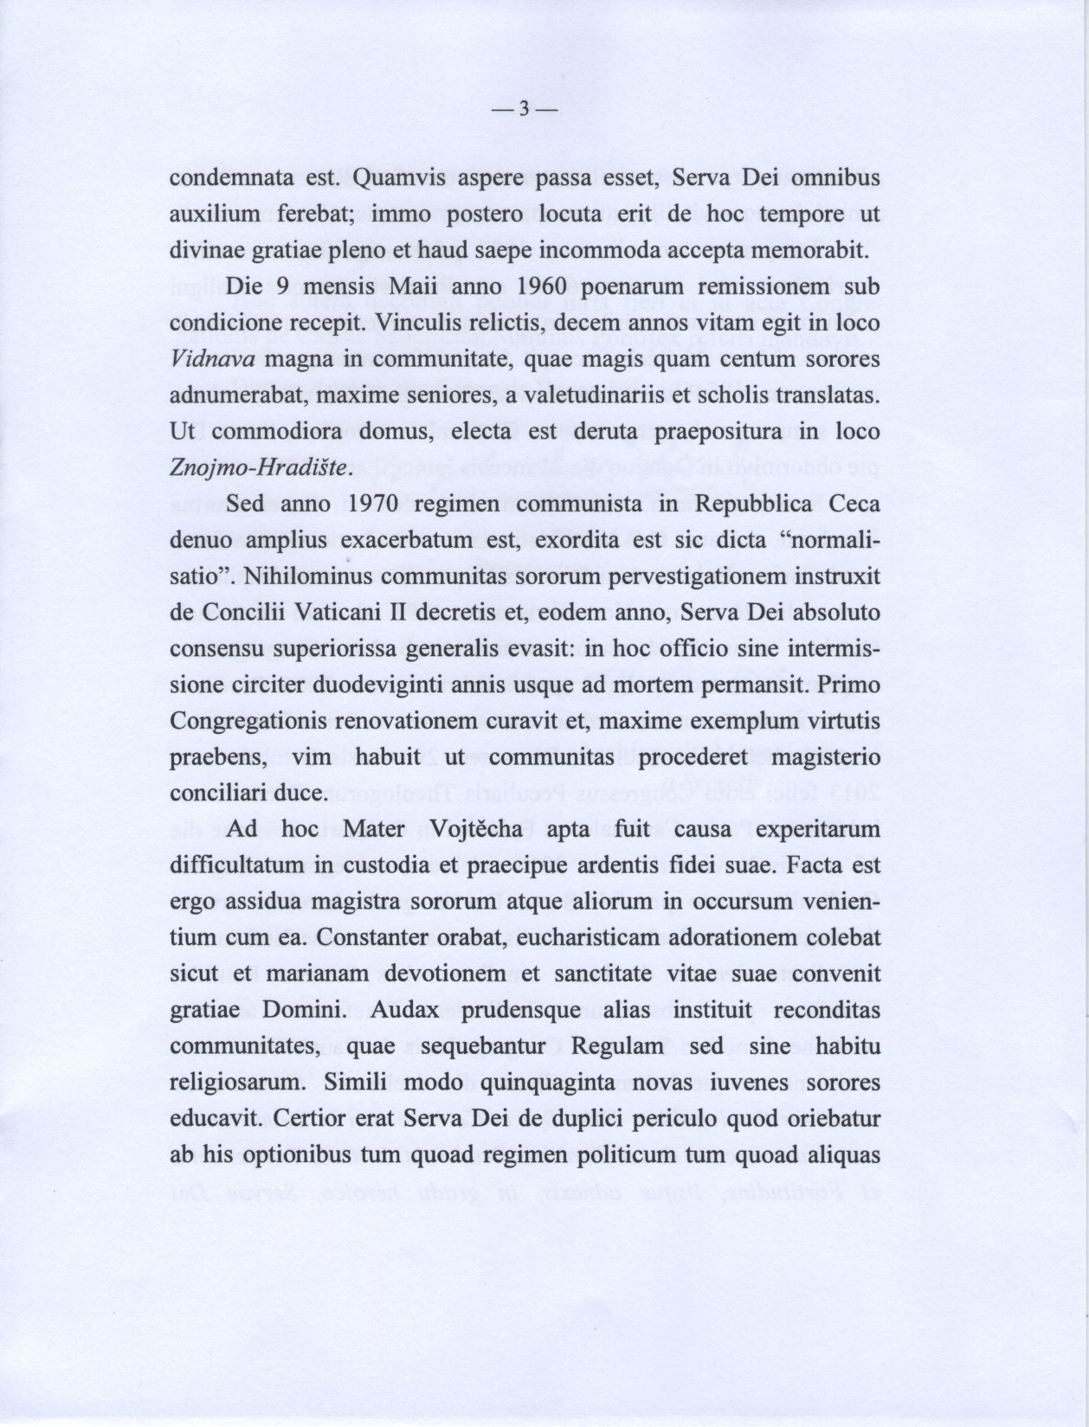

Slide 5
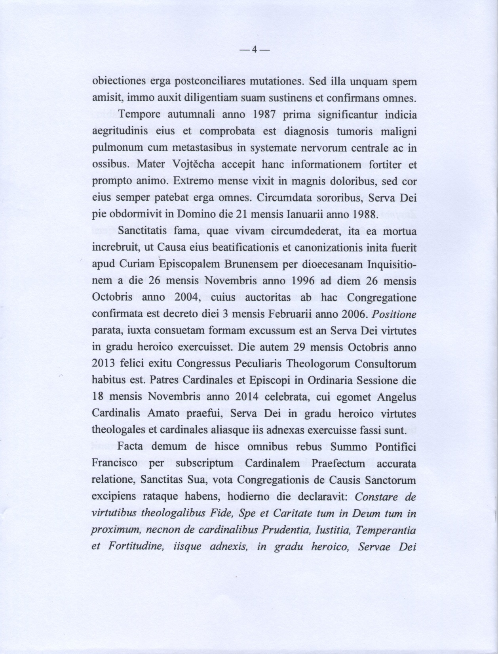

Slide 6
